Slide 1
Технология мнемотехники в процессе сотрудничества родителей и специалистов сопровождения детей с ТНР
МАДОУ №167
Матвеева У.А. –учитель-логопед;
Токарчук Е.В. – учитель-логопед;
Галышева К.А. – педагог-психолог

Slide 2
Факторы выбора метода «Мнемотаблицы»
Трудности заучивания стихотворений
Низкий уровень развития памяти
Низкий уровень развития связной речи
Анкетирование родителей с целью определения трудностей, возникающих при воспитании детей (педагог – психолог)
По результатам диагностики на начало учебного года (педагог-психолог)
По результатам диагностики на начало учебного года (учитель-логопед)

Slide 3
Цель - развитие памяти и связной монологической речи у детей дошкольного возраста с ТНР средствами мнемотаблиц в процессе взаимодействия родителей и специалистов сопровождения.
Задачи:
развивать ассоциативное мышление, зрительное и слуховое внимание и память, воображение;
развивать связную монологическую речь;
развивать пространственную ориентировку;
развивать мелкую моторику и графомоторные навыки.

Slide 4
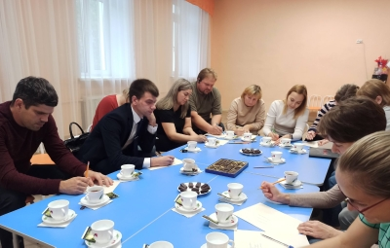
Мероприятия по реализации практики:
Анкетирование родителей с целью определения трудностей, с которыми сталкиваются родители при воспитании детей (педагог-психолог).
Родительское собрание – освещены результаты первичной диагностики, предложен проект с использованием мнемотаблиц (учителя-логопеды, педагог-психолог, воспитатели).

Slide 5
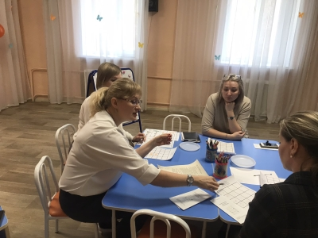
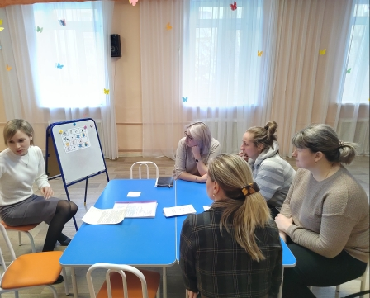
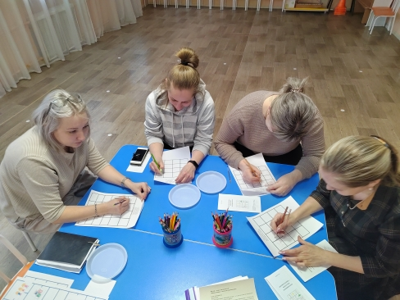
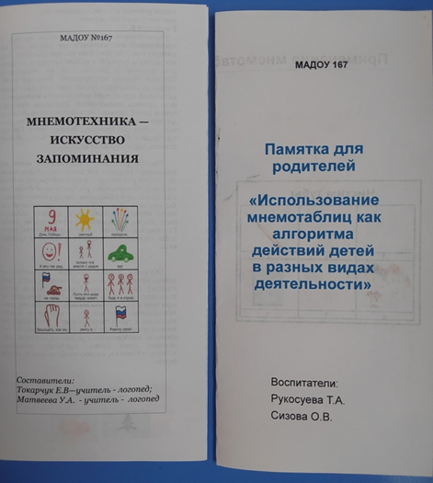
Мероприятия по реализации практики:
3. Мастер-класс «Мнемотехника – искусство запоминания» (педагог – психолог, воспитатели, учителя-логопеды).
- игра – разминка «Ассоциации»; беседа «Значение цвета в жизни ребенка»; использование мнемотехники в развитии памяти и логического мышления (педагог-психолог);
- значение мнемотаблиц в развитии связной монологической речи; упр. «Шифровальщик» - составление мнемотаблиц по заданным стихотворениям, обзор буклета для родителей (учителя – логопеды);
- использование мнемотаблиц как алгоритма действий детей в разных видах деятельности, обзор буклета – памятки для родителей (воспитатели).

Slide 6
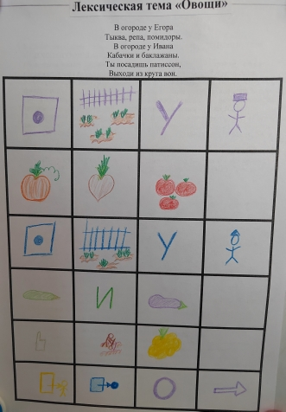
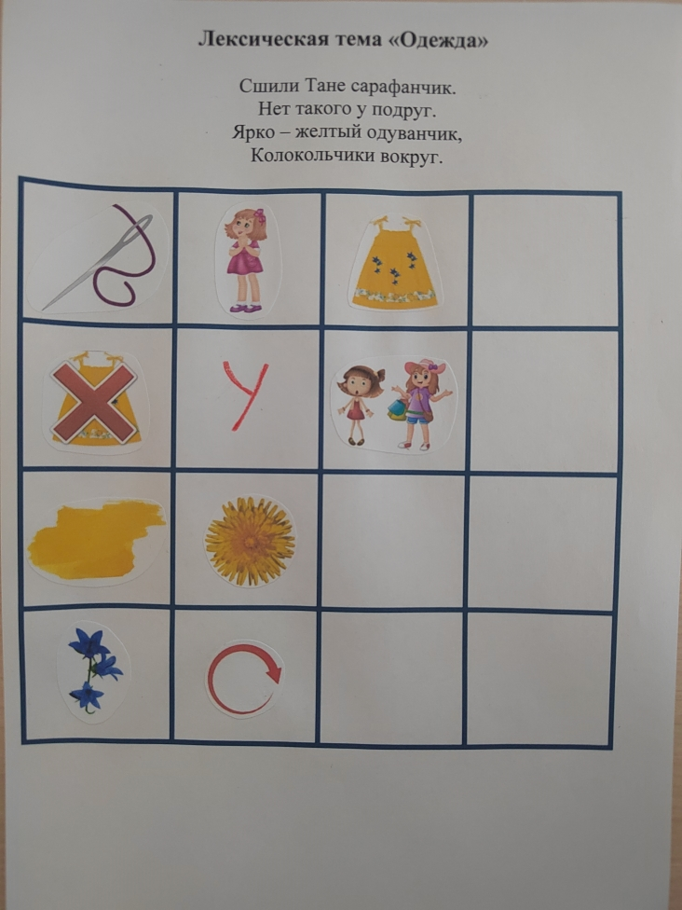
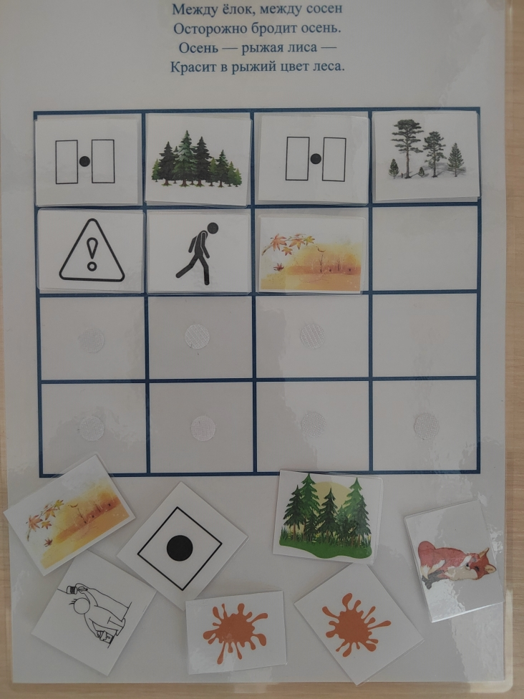
Мероприятия по реализации практики
4. Изготовление мнемотаблиц родителями совместно с детьми на заданные учителем - логопедом стихотворения с учетом лексической темы недели.

Slide 7
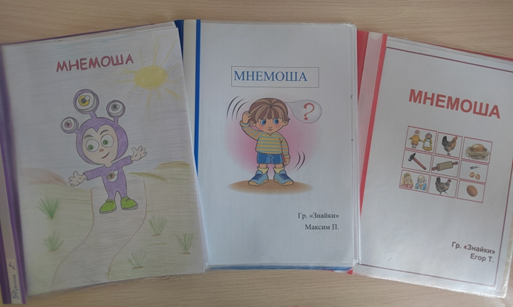
Мероприятия по реализации практики
5. Папка «Мнемоша»

Slide 8
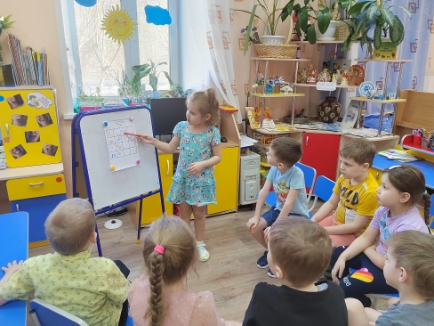
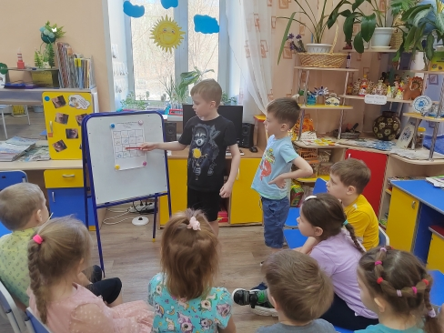
Мероприятия по реализации практики
6. Чтение стихотворений детьми с опорой на изготовленную мнемотаблицу

Slide 9
Мероприятия по реализации практики
7. Литературная гостиная для родителей «Мы читаем стихи А. Барто» (апрель)
8. Выставка для родителей «Наши Мнемоши» - итоговое родительское собрание (май)

Slide 10
Результаты применения практики
проявление совместного творчества родителей и детей;
активное участие родителей в развитии детей;
сплочение родителей и педагогов;
повышение эффективности в достижении поставленной цели.

Slide 11
Спасибо за внимание!

